Slide 1
Penggunaan Struktur Kontrol

Slide 2
Menggenal Struktur Kontrol
Struktur kontrol di dalam bahasa pemrograman adalah perintah dengan bentuk (struktur) tertentu yang digunakan untuk mengatur (mengontrol) jalannya program.
Visual Basic 6 mengenal dua jenis struktur kontrol,yaitu :
1.Struktur kontrol keputusan - digunakan untuk memutuskan kode program mana yang akan dikerjakan berdasarkan suatu kondisi.
2. Struktur kontrol pengulangan - digunakan untuk melakukan pengulangan kode program.

Slide 3
Ada dua bentuk struktur kontrol keputusan, yaitu :
1. Struktur IF…THEN.
2. Struktur SELECT…CASE.
Bentuk penulisan (syntax) struktur IF…THEN :
1.IF <kondisi> THEN <kode program>
Bila <kondisi> bernilai True maka <kode program> akan dikerjakan.
2. IF <kondisi> THEN
<blok kode program 1>
ELSE
<blok kode program 2>
END IF
Bila <kondisi> bernilai True maka <blok kode program 1> akan dikerjakan, tetapi bila <kondisi> bernilai False maka <blok kode program 2> yang akan dikerjakan.

Slide 4
Bentuk penulisan (syntax) struktur SELECT…CASE :
SELECT CASE <pilihan>
CASE <pilihan 1>
<blok kode program 1>
CASE <pilihan 2>
<blok kode program 2>
CASE <pilihan n>
<blok kode program n>
CASE ELSE
<blok kode program x>]
END SELECT
Bila <pilihan> sesuai dengan <pilihan 1> maka <blok kode program 1> akan dikerjakan, dst. Tetapi bila <pilihan> tidak ada yang sesuai dengan <pilihan 1> s/d <pilihan n> maka <blok kode program x> yang akan dikerjakan.

Slide 5
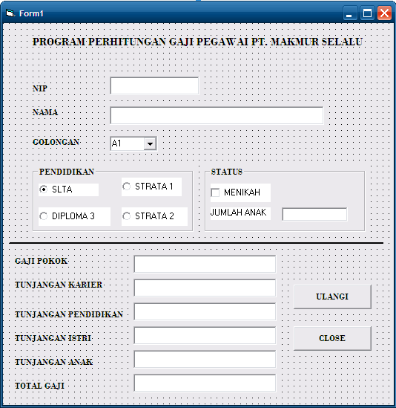
txtNip
txtNama
OptS1
cbGol
OptSlta
ChkNikah
OptD3
txtJumnak
OptS2
txtGapok
txtKarir
CmdUlangi
txtTunPen
txtTunis
CmdKeluar
txtTunak
txtTotal

Slide 6
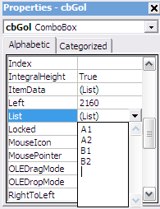
K E T E N T U A N - 1
GOLONGAN | GAJI POKOK | TUNJ. KARIER
A1 | 500000 | 100000
A2 | 750000 | 250000
B1 | 1000000 | 500000
B2 | 1200000 | 750000
Untuk memberikan Isian Pilihan Di Combo Box
Di Properties Bagian List.

Slide 7
Dim gapok, karir As Currency
Dim gol As String
Private Sub cbGol_Click()
gol = cbGol.Text
If gol = "A1" Then
gapok = 500000
karir = 100000
ElseIf gol = "A2" Then
gapok = 750000
karir = 250000
ElseIf gol = "B1" Then
gapok = 1000000
karir = 500000
Else
gapok = 1200000
karir = 750000
End If
txtGapok.Text = Format(gapok, "#,##0")
txtKarir.Text = Format(karir, "#,##0")
End Sub
Bentuk penulisan (syntax) struktur IF…THEN :
1.IF <kondisi> THEN
<kode program>
Bila <kondisi> bernilai True maka <kode program> akan dikerjakan.
2. IF <kondisi> THEN
<blok kode program 1>
ELSE
<blok kode program 2>
END IF
Bila <kondisi> bernilai True maka <blok kode program 1> akan dikerjakan, tetapi bila <kondisi> bernilai False maka <blok kode program 2> yang akan dikerjakan.

Slide 8
K E T E N T U A N - 2
PENDIDIKAN | TUNJANGAN PENDIDIKAN
SLTA | 200000
D3 | 300000
S1 | 500000
S2 | 1000000

Slide 9
Private Sub OptSlta_Click()
didik = 200000
txtTunpen.Text = Format(didik, "#,##0")
End Sub
Private Sub OptD3_Click()
didik = 300000
txtTunpen.Text = Format(didik, "#,##0")
End Sub
Private Sub OptS1_Click()
didik = 500000
txtTunpen.Text = Format(didik, "#,##0")
End Sub
Private Sub OptS2_Click()
didik = 1000000
txtTunpen.Text = Format(didik, "#,##0")
End Sub

Slide 10
K E T E N T U A N - 3
STATUS | TUNJANGAN ISTRI
Menikah | 10 % dari Gaji Pokok
Belum Menikah | 0
TUNJANGAN ANAK
5% * Gaji Pokok * Jumlah Anak
*) Catatan : Jumlah Anak Yang Diakui Hanya 2 Orang

Slide 11
Private Sub ChkNikah_Click()
If ChkNikah.Value = 1 Then
Label5.Visible = True
txtJumnak.Visible = True
tunis = 0.1 * gapok
txtTunis.Text = Format(tunis, "#,##0")
txtJumnak.SetFocus
Else
Label5.Visible = False
txtJumnak.Visible = False
txtJumnak.Text = ""
tunis = 0
txtTunis.Text = Format(tunis, "#,##0")
End If
End Sub
Bentuk penulisan (syntax) struktur IF…THEN :
1.IF <kondisi> THEN
<kode program>
Bila <kondisi> bernilai True maka <kode program> akan dikerjakan.
2. IF <kondisi> THEN
<blok kode program 1>
ELSE
<blok kode program 2>
END IF
Bila <kondisi> bernilai True maka <blok kode program 1> akan dikerjakan, tetapi bila <kondisi> bernilai False maka <blok kode program 2> yang akan dikerjakan.

Slide 12
Private Sub txtJumnak_Change()
jumnak = Val(txtJumnak.Text)
If jumnak >= 2 Then
jumnak = 2
End If
tunak = 0.05 * gapok * jumnak
txtTunak.Text = Format(tunak, "#,##0")
End Sub

Slide 13
Private Sub hitungtotal()
total = gapok + karir + didik + tunis + tunak
txtTotal.Text = Format(total, "#,##0")
End Sub

Slide 14
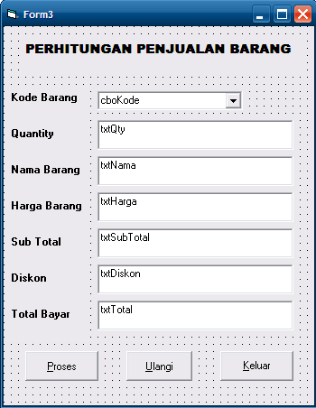
LATIHAN

Slide 15
KETENTUAN
Kode | Nama Barang | Harga Barang | Sub total | Diskon
A01 | Speaker | 50000 | >=100000 | 15%
B02 | Mouse | 25000 | >=50000 | 10%
C03 | Harddisk | 750000 | >=25000 | 5%
D04 | Mouse Pad | 5000 | <25000 | 0%

